Slide 1
Thiết kế vật lý database
Chương 12

Slide 2
Nội dung
Khái niệm
Quá trình thiết kế vật lý cơ sở dữ liệu
Thiết kế các vùng tin
Thiết kế các bản ghi vật lý
Thiết kế tập tin vật lý
2

Slide 3
Khái niệm
Cơ sở dữ liệu (database):
Tập hợp thông tin có cấu trúc
Tập hợp các dữ liệu được lưu trữ trên một thiết bị lưu trữ
Tập hợp các tập tin được quản trị bởi một hệ quản trị dữ liệu
Là kho chứa dữ liệu
Mô hình cơ sở dữ liệu (database model):
Bản thiết kế kho dữ liệu
Mô hình mô tả cách thức lưu trữ dữ liệu
3

Slide 4
Khái niệm
Thiết kế dữ liệu là tiến trình:
Tạo ra các định nghĩa dữ liệu cho hệ thống;
Thiết lập cấu trúc các tệp dữ liệu chính trong hệ thống
Thiết kế cơ sở dữ liệu:
Là tiến trình xây dựng cơ sở dữ liệu cho hệ thống với kết quả là cơ sở dữ liệu trên giấy (không có trên thực tế!)
“Thiết kế cơ sở dữ liệu chiếm phần nhỏ chi phí so với xây dựng hệ thống, nhưng giúp kiếm soát hệ thống trước khi làm hỏng nó trong quá trình xây dựng”.
4

Slide 5
Thiết kế database
Thiết kế cơ sở dữ liệu vật lý là quá trình chuyển các đặc tả dữ liệu lôgic thành các đặc tả kỹ thuật để lưu trữ dữ liệu. Gồm 2 nội dung sau:
Lựa chọn công nghệ lưu trữ (Hệ điều hành, HQTCSDL, các công cụ truy nhập dữ liệu).
Chuyển các quan hệ của mô hình logic thành các thiết kế vật lý.
Yêu cầu:
Thận trọng trong thiết kế vì những quyết định được làm trong giai đoạn này sẽ ảnh hưởng đến khả năng truy xuất dữ liệu, thời gian đáp ứng, tính bảo mật, tính thân thiện với người dùng, …
Phạm vi thiết kế:
Chỉ thiết kế database tập trung (centralized DB), không phân tán

Slide 6
Mục tiêu thiết kế database
Tập trung vào tính hiệu quả xử lý dữ liệu (data processing efficiency).
Chi phí máy tính ngày nay giảm đáng kể, việc thiết kế chỉ cần tập trung vào việc giảm nhỏ thời gian xử lý→làm thế nào xử lý database và các file vật lý hiệu quả, không quan tâm nhiều đến không gian lưu trữ

Slide 7
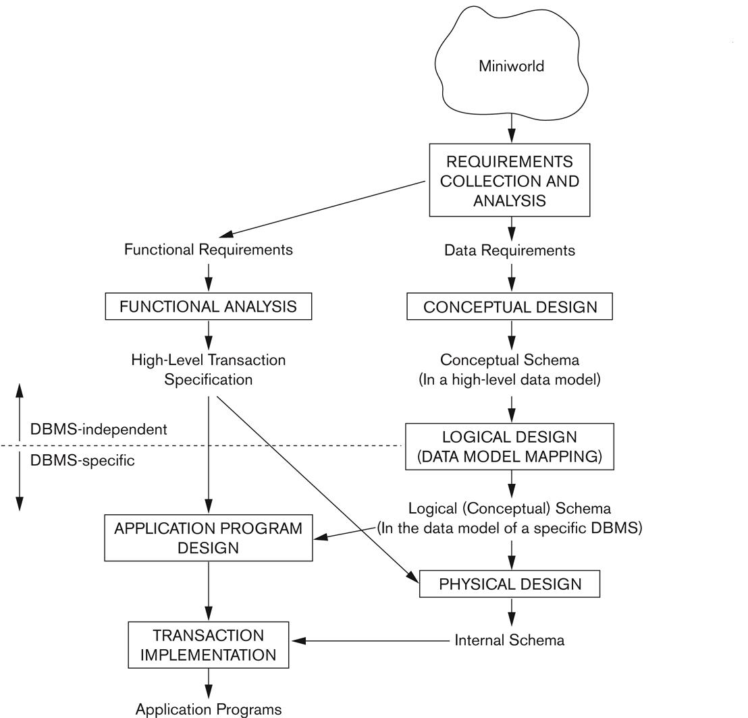
Thiết kế database
Overview of Database Design Process

Slide 8
Phương pháp thiết kế CSDL
Phân tích các yêu cầu: Thu thập dữ liệu thực, các yêu cầu đặc biệt, đầu ra mong muốn. Thông tin sử dụng để phân tích phải đầy đủ và chính xác.
Thiết kế mức logic: Thiết lập các trường dữ liệu (fields), bảng dữ liệu (tables) và mối quan hệ (relationships) giữa các bảng. Các bảng dữ liệu ở dạng chuẩn. Xây dựng các câu lệnh tạo các bảng dữ liệu.
Thiết kế mức vật lý: Xây dựng các bảng vật lý phù hợp với hệ quản trị cơ sở dữ liệu được chọn.
Bước hoàn thiện: Lâp chỉ mục, xem xét lại các dạng chuẩn, yêu cầu bảo mật và các vấn đề khác.

Slide 9
Phân tích yêu cầu
Mục tiêu khách quan:
Những thông tin gì sẽ có trong CSDL?
Kết quả mong đợi là gì?
Xây dựng hệ thống mới hay sửa chữa hệ thống cũ?
Hoạt động trong công ty:
Những công việc thực hiện theo quy trình cũ?
Cách thức xử lý trên máy tính?
Quy tắc nghiệp vụ:
Mô tả các vấn đề đã được phân tích;
Mô tả danh sách các bảng dữ liệu;
Mô tả các quan hệ cơ sở gữa các bảng.

Slide 10
Phân tích yêu cầu
Mô hình dữ liệu:
Mô hình thực thể liên kết,
Mô hình dữ liệu quan hệ,
Sơ đồ dòng dữ liệu hệ thống và
Mô hình lịch sử đời thực thể.
Thông tin về những ràng buộc thực hiện:
phần cứng, phần mềm được sử dụng,
thời gian đáp ứng các yêu cầu,
điều kiện kiểm soát,
điều kiện an toàn của hệ thống.

Slide 11
Phân tích yêu cầu
Cần thu thập thông tin liên quan đến hệ thống sẽ thiết kế:
Các quan hệ đã chuẩn hoá, kể cả việc ước lượng khối lượng thông tin
Các định nghĩa về các thuộc tính
Các mô tả về nơi nào và khi nào dữ liệu được dùng: thêm, truy xuất, xóa, cập nhật
Các mong muốn và yêu cầu về thời gian đáp ứng, độ bảo mật dữ liệu, sao lưu phụ hồi dữ liệu, tính toàn vẹn dữ liệu
Các mô tả về công nghệ được sử dụng để triển khai file và CSDL (thiết bị lưu trữ, hệ điều hành, HQTCSDL…)

Slide 12
Lưu trữ thông tin
Đơn vị lưu trữ cơ sở là bản ghi, trong đó mỗi bản ghi được cấu tạo từ các trường.
Nếu quan hệ được tổ chức lưu trữ như là một tệp dữ liệu thì mỗi dòng trong quan hệ sẽ là một bản ghi trong tệp dữ liệu.
Nếu mỗi kiểu thực thể được tổ chức lưu trữ như một tệp dữ liệu thì mỗi thực thể thành một bản ghi.

Slide 13
Quá trình thiết kế database
Chọn kiểu dữ liệu cho mỗi thuộc tính có mặt trong mô hình dữ liệu luận lý: kiểu dữ liệu ít tốn bộ nhớ mà vẫn bảo đảm tính toàn vẹn dữ liệu
Nhóm các thuộc tính từ mô hình dữ liệu luận lý vào các bản ghi vật lý (physical record)
Sắp xếp các bản ghi có cấu trúc tương tự vào bộ nhớ phụ (đĩa cứng) sao cho việc truy xuất các bản ghi này mau chóng.
Cần quan tâm đến việc bảo vệ và khôi phục dữ liệu khi có lỗi
Chọn cấu trúc lưu trữ và kết nối các file để việc truy xuất dữ liệu hiệu quả hơn.
Chuẩn bị các chiến lược để quản lý các truy vấn sao cho các truy vấn được tối ưu khi thực thi

Slide 14
Qui trình thiết kế
Chuyển mô hình mô tả thông tin trong bước phân tích hệ thống thành các cấu trúc dữ liệu phù hợp cho việc lưu trữ, khai thác trong các tiến trình hệ thống.
Thiết kế mô hình dữ liệu logic
Chuẩn hóa dữ liệu (tối thiểu sự dư thừa)
Phân tích lịch sử vòng đời thực thể. Phân tích dữ liệu vào –ra.
Thiết kế dữ liệu vật lý (thiết kế các tệp bảng dữ liệu và hệ quản trị dữ liệu)
Kiểm tra thiết kế: tính toàn vẹn, tính an toàn. Phân tích các nguy cơ. Thử nghiệm.

Slide 15
Sản phẩm thiết kế
Mô hình dữ liệu logic
Mô hình lịch sử vòng đời thực thể
Danh sách mô tả các bản ghi, tệp.
Từ điển dữ liệu

Slide 16
Ý tưởng thiết kế
Phân định công việc người-máy (xử lý tự động trên máy tính hay xử lý thủ công bởi con người, hoặc xử lý bán thủ công, hoặc kết hợp cả hai phương thức xử lý).
Xem xét phương thức xử lý: như xử lý tương tác (interactive processing), xử lý giao dịch (transaction processing), xử lý trực tuyến (on-line processing), xử lý theo lô (batch processing), xử lý phân tán (distributed processing) và xử lý thời gian thực (real-time processing).

Slide 17
Lựa chọn mô hình
Mô hình dữ liệu quan hệ (Ralational Database Model),
Mô hình thực thể liên kết (Entity-Relationship Model),
Thiết kế hướng đối tượng (Object-Oriented Design),
Kiến trúc khách-chủ (client/server architecture).

Slide 18
Chất lượng thiết kế
Dữ liệu được tổ chức hợp lý, nghĩa là phải đủ sử dụng, không dư thừa.
Dữ liệu được tổ chức thuận lợi cho việc truy cập (tìm kiếm, cập nhật, bổ sung và loại bỏ).
Để xem xét tính tối ưu của một cơ sở dữ liệu thường phải xem xét ở mức lược đồ khái niệm (logic). Ở mức vật lý (tệp, bảng dữ liệu) việc xem xét tính tối ưu là khó khăn.

Slide 19
Ví dụ hệ thốg quản lý thư viện
Quản lý bạn đọc
Sau khi nhập học, sinh viên được yêu cầu làm thẻ bạn đọc. Thông tin về bạn đọc - sinh viên được lưu trữ trong kho dữ liệu nhằm phục vụ cho công tác quản lý.
Sau mỗi năm học, ban quản lý xét gia hạn sử dụng thẻ bạn đọc, trên cơ sở xem xét việc sinh viên phải thực hiện đúng các quy định của thư viện là trả sách đúng hạn, nếu làm hỏng hoặc mất sách thì đền sách theo quy định. Trong trường hợp bạn đọc không yêu cầu gia hạn thì huỷ thẻ bạn đọc hoặc vi phạm quy định của thư viện sẽ bị phạt trong 1 năm không được xét cấp thẻ.
Việc tra cứu, tìm kiếm thông tin bạn đọc phục vụ cho ban quản lý, thủ thư và bạn đọc.

Slide 20
Ví dụ hệ thốg quản lý thư viện
Quản lý sách
Hàng năm thư viện phải lập kế hoạch bổ sung sách mới, dựa trên yêu cầu của các khoa và thống kê những sách có nhiều bạn đọc yêu cầu. Sách mới bổ sung được thư viện được phân loại, ghi số cá biệt, từ khoá, tên sách, tên tác giả, nhà xuất bản, tóm tắt nội dung và được cập nhật vào kho thông tin.
Thống kê, tìm kiếm sách theo số cá biệt, tên sách hoặc theo tên tác giả, theo từ khoá để phục vụ bạn đọc mượn sách và thủ thư theo dõi sách.
Cập nhật thông tin về xử lý sách hỏng, sách cũ cần thanh lý, sách bị mất.
Hỗ trợ bạn đọc tra cứu, tìm kiếm thông tin về sách trước khi đến làm thủ tục mượn.

Slide 21
Ví dụ hệ thốg quản lý thư viện
Theo dõi hoạt động mượn trả
Mượn sách:
Bạn đọc điền vào phiếu mượn tên sách, số cá biệt, tác giả những quyển sách cần mượn, số thẻ, ngày mượn và nộp phiếu mượn cho thủ thư. Bạn đọc có thể đặt mượn qua mạng.
Sau khi thủ thư kiểm tra thông tin về bạn đọc (đúng chủ số thẻ, còn hạn sử dụng, số lượng sách đang mượn ít hơn số cho phép, không có sách mượn quá hạn) thì kiểm tra tiếp thông tin về sách mà bạn đọc yêu cầu. Nếu mọi yêu cầu đều được đáp ứng bạn đọc sẽ được thông báo đợi để mượn sách.
Tại kho, căn cứ vào phiếu mượn được thủ thư chuyển xuống, bộ phận quản lý kho giao sách cho bạn đọc và xác nhận thông tin mượn vào Sổ theo dõi bạn đọc và thay đổi trạng thái sách trong kho sách.

Slide 22
Ví dụ hệ thống quản lý thư viện
Theo dõi hoạt động mượn trả
Trả sách:
Thủ thư ghi ngày trả, xác nhận vào Sổ theo dõi bạn đọc nếu sách không bị hư hại. Trong trường hợp sách bị hư hỏng hoặc mất thì làm thủ tục phạt hoặc đền sách.
Hàng tháng, thư viện xem xét những quyển sách bị mượn quá hạn và lập phiếu đòi sách quá hạn. Những quyển nào đã đòi quá ba lần thì được coi như đã mất.
Thống kê, tìm kiếm phục vụ thủ thư và bạn đọc:
Tìm bạn đọc mượn sách lần sau cùng hoặc đã từng mượn quyển sách;
Tìm những sách quá hạn chưa trả và in phiếu báo đòi;
Thống kê những sách có nhiều người mượn.
Thống kê những sách đang được mượn.

Slide 23

HỆ THỐNG QUẢN LÝ THƯ VIỆN
KV639-74
Quản lý sách - Mô hình 1
ID | Tên sách | Tác giả | Nhà xuất bản
KV639-74 | Designing Relational Database Systems | Rebecca M. Riordan | Microsoft
KV639-75 | Designing Relational Database Systems | Rebecca M. Riordan | Microsoft
KV639-76 | Designing Relational Database Systems | Rebecca M. Riordan | Microsoft
KV639-77 | Designing Relational Database Systems | Rebecca M. Riordan | Microsoft

Slide 24
KV639-74
HỆ THỐNG QUẢN LÝ THƯ VIỆN
Hoạt động mượn trả - Mô hình 1
ID | Tên sách | Tác giả | Nhà xuất bản
KV639-74 | Designing Relational Database Systems | Rebecca M. Riordan | Microsoft
KV639-75 | Designing Relational Database Systems | Rebecca M. Riordan | Microsoft
KV639-76 | Designing Relational Database Systems | Rebecca M. Riordan | Microsoft
KV639-77 | Designing Relational Database Systems | Rebecca M. Riordan | Microsoft
Bạn đọc tra cứu thông tin về sách và điền phiếu mượn
→Phiếu mượn cần lưu những dữ liệu nào, ai là người mượn sách

Slide 25
HỆ THỐNG QUẢN LÝ THƯ VIỆN
Hoạt động mượn trả - Mô hình 1
Các tình huống không được mượn:
Số thẻ không đúng;
Thẻ hết hạn sử dụng;
Nợ sách quá hạn chưa trả;
Không còn sách trong kho;
Nộp phiếu mượn và đợi thông tin phản hồi

Slide 26
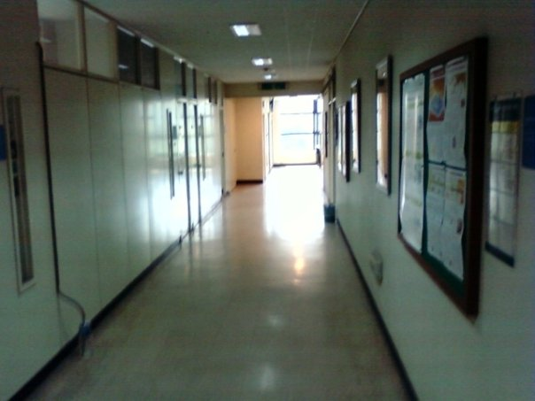
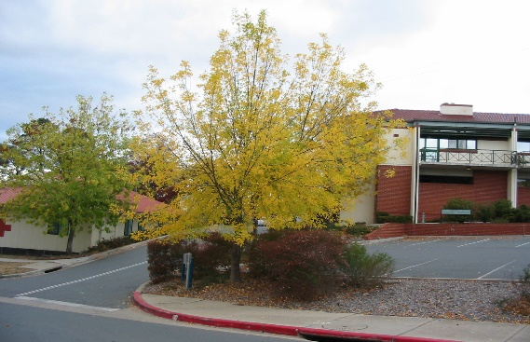
HỆ THỐNG QUẢN LÝ THƯ VIỆN
Hoạt động mượn trả - Mô hình 1
Nộp phiếu mượn và đợi thông tin phản hồi
Nếu được mượn, bạn đọc làm thủ tục mượn tại kho

Slide 27
HỆ THỐNG QUẢN LÝ THƯ VIỆN
Xét mô hình quản lý sách 1 và hoạt động mượn trả 1
SÁCH
Số CB (cá biệt)
Tên sách
Tên TG (tác giả)
Năm XB (xuất bản)
Nhà XB
TTND (tóm tắt nội dung)
Từ khoá
CK (có/không)
BẠN ĐỌC (BD)
Số thẻ
Họ tên
Đơn vị
.....
Hạn SD (sử dụng)
MƯỢN/TRẢ
Số thẻ,Số CB
Ngày mượn
Ngày HT (hẹn trả)
Ngày trả
Tình trạng

Slide 28
HỆ THỐNG QUẢN LÝ THƯ VIỆN
Ví dụ 1 bản ghi SÁCH, BẠN ĐỌC và MƯỢN/TRẢ
Số CB | KV639-74
Tên sách | Designing Relational Database Systems
Tên TG | Rebecca M. Riordan
Năm XB | 1999
Nhà XB | Microsoft
TTND | The book is divided into three sections. Part 1, Relational Database Theory, covers the fundamental principles of the relational model. This is where the really ugly, theoretical stuff is. But don't worry; it will get easier. Part 2, Designing Relational Database Systems, examines the analysis and design process—what you should do to get from the real world to a reliable database system design. Part 3 discusses the most important aspect of a database system from a user's point of view: the user interface.
Từ khoá | relational databases, database systems, database designing, relational model, design process, user interface, normal form
CK | 1
Số thẻ | 12_321
Họ tên | Hoàng Văn Trọng
Đơn vị | TH_7A
Hạn SD | 31/12/2012
Số thẻ | 12_321
Số CB | KV639-74
Ngày mượn | 23/08/2010
Ngày HT | 23/09/2010
Ngày trả | 15/09/2010
Tình trạng | Tốt

Slide 29
HỆ THỐNG QUẢN LÝ THƯ VIỆN
Quản lý sách - Mô hình 2
KV639
KV639
KV639
KV639

Slide 30
HỆ THỐNG QUẢN LÝ THƯ VIỆN
KV639
Quản lý sách - Mô hình 2
ID | Tên sách | Tác giả | Nhà xuất bản | Số lượng
KV639 | Designing Relational Database Systems | Rebecca M. Riordan | Microsoft | 10
KV640 | Introduction to Relational Database Design | Fernando Lozano | Internet Edition | 2
KV641 | An Introduction to Database Systems | Date C.J. | Addison-Wesley Publishing Company | 5
KV642 | Systems Analysis and Design | Hawryszkiewyez I.T. | Univ. of Technology Sydney, Prentice Hall Astralia | 1

Slide 31
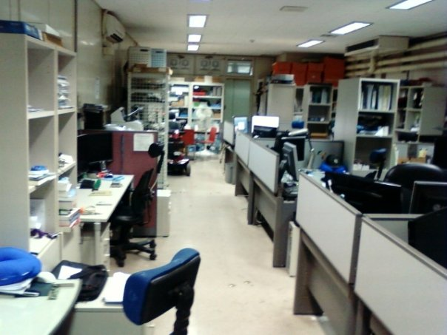
HỆ THỐNG QUẢN LÝ THƯ VIỆN
Hoạt động mượn trả - Mô hình 2
ID | Tên sách | Tác giả | Nhà xuất bản
KV639-74 | Designing Relational Database Systems | Rebecca M. Riordan | Microsoft
KV639-75 | Designing Relational Database Systems | Rebecca M. Riordan | Microsoft
KV639-76 | Designing Relational Database Systems | Rebecca M. Riordan | Microsoft
KV639-77 | Designing Relational Database Systems | Rebecca M. Riordan | Microsoft
Bạn đọc vào kho, tự tìm sách cần thiết

Slide 32
HỆ THỐNG QUẢN LÝ THƯ VIỆN
Hoạt động mượn trả - Mô hình 2
Sau đó làm thủ tục mượn

Slide 33
HỆ THỐNG QUẢN LÝ THƯ VIỆN
SÁCH
Số CB (cá biệt)
Tên sách
Tên TG (tác giả)
Năm XB (xuất bản)
Nhà XB
TTND (tóm tắt nội dung)
Từ khoá
CK (có/không)
BẠN ĐỌC (BD)
Số thẻ
Họ tên
Đơn vị
.....
Hạn SD (sử dụng)
MƯỢN/TRẢ
Số thẻ,Số CB
Ngày mượn
Ngày HT (hẹn trả)
Ngày trả
Tình trạng

Slide 34
HỆ THỐNG QUẢN LÝ THƯ VIỆN
Đủ lưu trữ thông tin cho các tình huống xảy ra hay chưa?

Slide 35
Thiết kế trường (Field design)
Field là đơn vị nhỏ nhất của dữ liệu mà phần mềm hệ thống hay DBMS có thể nhận biết được.
Field tương ứng với 1 thuộc tính (attribute) trong mô hình dữ liệu luận lý
Quyết định cần làm khi thiết kế là phải chọn kiểu dữ liệu cho field, kiểm soát tính toàn vẹn dữ liệu và DBMS sẽ quản lý các giá trị bị thiếu cho field như thế nào??

Slide 36
Thiết kế trường (Field design) BẢNG MÔ TẢ CÁC TRƯỜNG
Loại đặc tả | Mô tả nội dung
Tên trường (field name) | Theo quy định về cách đặt tên trường của HQTCSDL.
Kiểu trường (data type) | Chọn kiểu dữ liệu mà HQTCSDL đó hỗ trợ
Kích cỡ (size) | Là kích thước tối đa dùng để lưu trữ dữ liệu của trường đó
Mã hóa (Coding) | Cách viết tắt giá trị của trường. Ví dụ, mỗi nước được biểu diễn bằng hai ký tự
36

Slide 37
Thiết kế trường (Field design) BẢNG MÔ TẢ CÁC TRƯỜNG
Loại đặc tả | Mô tả nội dung
Các quy tắc toàn vẹn dữ liệu (data integrity rules) | Các đặc tả về các hạn chế đặt lên giá trị của trường
Các kiểm soát bảo trì (maintenance controls) | Chỉ ra những giá trị nào được phép thay đổi
Công thức (Formular) | Là kích thước tối đa Mô tả công thức tính toán giá trị với những trường số cần tính toán.
Toàn vẹn tham chiếu (references integrity) | Đặc tả giá trị của trường có liên quan đến giá trị của trường khác
Sở hữu (Ownership) | Ai là người sở hữu trường đó (có quyền đối với dữ liệu)
37

Slide 38
Bốn mục tiêu để chọn kiểu dữ liệu
Tối thiểu hoá không gian lưu trữ
Diễn tả được tất cả các giá trị có thể thuộc miền giá trị của dữ liệu
Cải thiện được tính toàn vẹn dữ liệu
Hỗ trợ được tất cả phép thay đổi dữ liệu

Slide 39
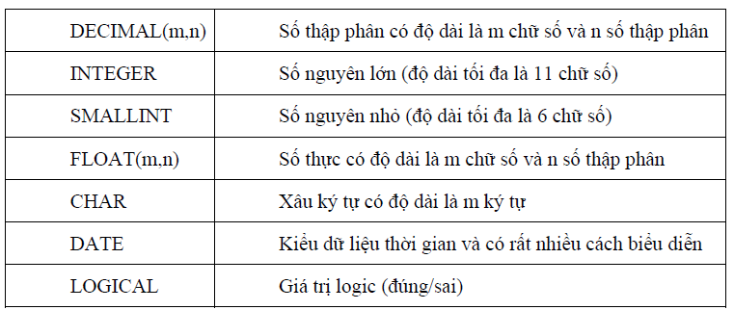
Bốn mục tiêu để chọn kiểu dữ liệu
Chọn kiểu và cách biểu diễn dữ liệu
Các kiểu dữ liệu mà HQTCSDL SQL hỗ trợ và ý nghĩa của nó

Slide 40
Bốn mục tiêu để chọn kiểu dữ liệu
Các trường tính toán
Khi giá trị của một trường là giá trị nhận được từ các giá trị của trường khác thì trường đó gọi là trường tính toán.
Có các loại tính toán sau:
Tính toán số học: Lương= Hệ số lương * 210.
Tính toán lôgic: Tiền trợ cấp = 50.000 đ nếu cán bộ là nữ.
0 nếu cán bộ là nam.
Tính toán hỗn hợp:
Tiền điện= Số điện * 500đ nếu số điện < 100.
Số điện *500 + (Số điện -100)* 750 nếu số điện >100.

Slide 41
Kỹ thuật mã hoá và nén dữ liệu
Một số thuộc tính có tập giá trị thưa hay có trị quá lớn chiếm nhiều không gian lưu trữ.
➔ Một trường có số ít giá trị nên mã hoá để chiếm ít không gian hơn.

Slide 42
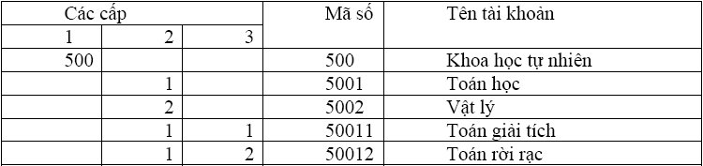
Các kỹ thuật mã hoá và nén dữ liệu
Mã hóa phân cấp: để mô tả các dữ liệu phân cấp người ta dùng nhiều nhóm, mỗi nhóm đại diện cho cấp và các nhóm được sắp xếp lần lượt từ trái sang phải.
Ví dụ: Hệ thống phân loại sách trong thư viện:
42

Slide 43
Các kỹ thuật mã hoá và nén dữ liệu
Mã liên tiếp: Mã này được tạo ra theo quy tắc một dãy liên tục, như 1, 2, 3 …A, B, C…. Mã loại này dùng cho những dữ liệu là danh sách như danh sách sinh viên. Nó đơn giản, dễ tự động hóa, không nhầm lẫn. Tuy nhiên nó không gợi nhớ về đối tượng được mã hóa và không cho phép chèn thêm vào giữa.
Mã gợi nhớ: Căn cứ vào đối tượng được mã hóa để cấu tạo mã. Ví dụ: VND (Đồng Việt Nam), TL001 (Thủy lợi 001)…Loại này giúp ta nhận ra đối tượng được mã hóa, có thể nới rộng hoặc thu hẹp số lượng mã. Tuy nhiên khó tổng hợp và phân tích.
43

Slide 44
Các kỹ thuật mã hoá và nén dữ liệu
Mã thành phần ngữ nghĩa: Theo phương pháp này, mã được chia làm nhiều thành phần, mỗi phần mô tả một đặc trưng nhất định của đối tượng như phân loại, địa danh… Những phần này có thể sử dụng các nhóm ký tự khác nhau.
Mã loại này rất thông dụng và được sử dụng nhiều trong công nghiệp cũng như giao tiếp quốc tế.
Ví dụ: Địa chỉ miền trên internet có dạng:
<Tên tổ chức>.<Loại tổ chức>.<Tên nước>
Ví dụ : hui.edu.vn: Đại học Công Nghiệp Tp.HCM, Tổ chức giáo dục, Tên nước
Mã loại này cồng kềnh, và cần chọn các thành phần sao cho ổn định, nếu không việc sử dụng mã sẽ gặp nhiều khó khăn.
44

Slide 45
Các kỹ thuật mã hoá và nén dữ liệu
Mã hoá bằng cách tạo 1 bảng tra cứu, sao cho mỗi giá trị của trường được thay thế bằng 1 mã
Ví dụ: trường Finish của bảng Product chỉ có 1 ít giá trị là Birch, Maple và Oak.
giảm không gian lưu trữ cho trường Finish
Thêm không gian phụ cho bảng FINISH
Không có lợi khi Finish ít dùng hay số sản phẩm quá lớn
Bảng mã FINISH không xuất hiện trong mô hình nhận thức, là 1 thiết kế vật lý để cải thiện việc xử lý dữ liệu

Slide 46
Các kỹ thuật mã hoá và nén dữ liệu
Product No | Description
B100 B120 M128 T100 … | Chair Desk Table Bookcase | C A C B
Code | Value
A B C | Birch Maple Oak
Bảng tra cứu FINISH
Bảng Product

Slide 47
Kỹ thuật mã hoá và nén dữ liệu
Kỹ thuật nén tin (data compression technique) tìm các mẫu (pattern) và mã hoá các mẫu xuất hiện thường xuyên với số bit ít hơn
Kỹ thuật mã hoá (encryption technique): dùng để chuyển 1 trường sang dạng bảo mật
Kỹ thuật nén tin hay mã hoá được dùng với 1 số DBMSs. Để người dùng đọc được giá trị thực sự của các trường, phần mềm cần phải biết quá trình dịch ngược lại

Slide 48
Kiểm soát tính toàn vẹn dữ liệu
Việc kiểm tra tính toàn vẹn dữ liệu được xây dựng thành cấu trúc vật lý của các trường và được DBMS quản lý tự động.
Kiểu dữ liệu là 1 dạng của tính toàn vẹn dữ liệu??
Các kiểm tra toàn vẹn dữ liệu khác mà DBMS có thể hỗ trợ:
Default value - Giá trị ngầm định
Picture control - Kiểm tra khuôn dạng
Range control - Kiểm tra giới hạn
Null value control - Kiểm tra giá trị rỗng
Referential integrity - Tính toàn vẹn tham chiếu

Slide 49
Giá trị mặc định (Default value)
Là giá trị được gán sẵn cho một trường nào đó khi bản ghi mới được nhập vào.
Giảm thời gian nhập liệu
Giảm những sai sót khi nhập liệu
Ví dụ: Trong hóa đơn bán hàng, trường ngày bán được mặc định là ngày hiện tại.

Slide 50
Kiểm tra khuôn dạng (picture control)
Là mẫu định dạng bao gồm độ rộng, các giá trị có thể trong từng vị trị.
Ví dụ: TLA006, $999,999.99.
50

Slide 51
Kiểm soát miền giá trị (Range control)
Giới hạn 1 tập các giá trị cho phép mà 1 trường có thể nhận được.
Miền giá trị có thể là 1 cận dưới và cận trên dạng số hay là 1 tập các giá trị cụ thể
Sự cố năm 2000
Nên để DBMS thực hiện việc kiểm soát miền giá trị thay cho chương trình
Ví dụ: Điểm mộn học được giới hạn là các số và được giới hạn từ 0..10.

Slide 52
Kiểm tra giá trị rỗng (Null value control)
Một khoá chính thường bị cấm không được có giá trị null.
Ví dụ: Các trường là khóa chính (MASV, MAMH,…)
Các trường khác cũng có thể cần kiểm tra giá trị null tuỳ theo yêu cầu của tổ chức.
VD: Một trường đại học có thể cấm không chấp nhận bất kỳ course nào thiếu tiêu đề

Slide 53
Bảo toàn tham chiếu (Referential integrity)
Là giá trị của thuộc tính đã cho có thể bị hạn chế bởi giá trị của những thuộc tính khác.
Ví dụ: Trong mối quan hệ 1_N, nếu giá trị của bảng bên 1 chưa có thì sẽ không được có bên N.
SVIEN
LOP
MASV | TEN | MALOP
TCTH01 | Sơn | TCTHA
TCTH02 | Bảo | TCTHB
TCTH03 | Trang | TCTHA
MALOP | TENLOP | SISO
TCTHA | TCTH32A | 80
TCTHB | TCTH32B | 65
TCTHC | TCTH32C | 82
n
1

Slide 54
Xử lý dữ liệu bị thiếu (missing data)
Dữ liệu bị thiếu khi không có dữ lịêu để nhập vào 1 trường và trường cho phép có giá trị null
Để tránh giá trị bị thiếu:
Dùng giá trị default
Không cho phép giá trị bị thiếu khi nhập liệu
Thay trị bị thiếu bằng 1 giá trị phỏng đoán
Theo dõi những giá trị bị thiếu, tổng kết thành báo cáo để buộc người dùng có liên quan đến phải nhanh chóng giải quyết các giá trị chưa biết.
Dùng phương pháp thử để xác định trị bị thiếu có ảnh hưởng đến kết quả tính toán hay không?

Slide 55
Thiết kế các bản ghi vật lý BẢNG MÔ TẢ CÁC BẢN GHI
Các trường (fields) | Danh sách các trường trong một bản ghi
Dữ liệu có cấu trúc (Structure Data) | Định nghĩa cấu trúc dữ liệu dùng để lưu trữ bản ghi (Thứ tự các trường, khóa chính, khóa ngoại…)
Sự lưu trữ lại (retention) | Đặc tả những bản ghi nào đó được giữ lại trong file bao lâu (dữ liệu về sinh viên không được lưu trữ quá 10 năm sau khi ra trường).
55

Slide 56
Thiết kế các bản ghi vật lý
Bản ghi vật lý (physical record): là 1 nhóm các trường được lưu trữ trong những vị trí bộ nhớ cạnh nhau và được truy xuất như 1 đơn vị.
Bản ghi luận lý (logical record) dùng để nhóm các thuộc tính được xác định bởi cùng 1 khóa chính, thứ tự các thuộc tính không quan trọng
Thiết kế bản ghi vật lý liên quan đến việc chọn sắp xếp các trường vào vị trí kề cận nhau sao cho đảm bảo 2 mục tiêu:
Sử dụng hiệu quả không gian lưu trữ
Tốc độ truy xuất dữ liệu
56

Slide 57
Sử dụng hiệu quả bộ nhớ phụ
Hai yếu tố ảnh hưởng:
Kích thước của bản ghi vật lý
Cấu trúc của bộ nhớ phụ
Hệ điều hành thường đọc/ghi dữ liệu từ đĩa cứng theo từng page, không theo bản ghi vật lý
Page: là lượng dữ liệu được đọc/ghi vào bộ nhớ trong 1 thao tác xuất/nhập của bộ nhớ phụ.
Kích thước trang do người thiết kế HĐH quyết định.
Nếu chiều dài trang không chia hết cho kích cỡ của 1 bản ghi → Sẽ có khoảng trống không dùng cuối mỗi trang
Blocking factor: số bản ghi vật lý trên 1 trang

Slide 58
Trường có chiều dài cố định
Nếu các trường có chiều dài cố định, các trường sẽ đặt liền kề nhau, việc quản lý bộ nhớ sẽ dễ dàng hơn
Để tìm vị trí của trường thứ m trong bản ghi thứ n của tập tin CSDL
Địa chỉ bắt đầu của file
+ (n-1) chiều dài bản ghi
+ sum(lengthi) với i=1 đến m-1
= Địa chỉ bắt đầu của trường thứ m
Length_{i} : chiều dài của trường thứ i

Slide 59
Trường có chiều dài thay đổi
Vị trí của 1 trường thuộc 1 bản ghi nào đó thường không theo quy luật.
Cách chung để quản lý các trường độ dài thay đổi là chia quan hệ thành 1 bản ghi vật lý chứa toàn bộ các trường có chiều dài cố định và 1 hay nhiều bản ghi vật lý chứa các trường có chiều dài thay đổi

Slide 60
Phi Chuẩn
Việc phi chuẩn hóa các quan hệ đã chuẩn hóa trong nhiều trường hợp là cần thiết để tận dụng dung lượng trang của máy.
BENHNHAN(MaBN, TenBN, Diachi_BN, Ngay_nhap, Giuong_phong, Khoa, Tinh_trang, Ngayra, ThanhToan)
Ta có thể phân chia nó thành 2 quan hệ mới để có độ dài gần với dung lượng trang:
BENHNH1(MaBN, TenBN, Diachi_BN, Khoa)
BENHNH2(MaBN, Ngay_nhap, Giuong_phong, Tinh_trang, Ngayra, ThanhToan)

Slide 61
Phi Chuẩn
Có một số dạng phi chuẩn hóa, nhưng không có một quy tắc chặt chẽ nào. Rodger đã thảo luận đến một số trường hợp chung có thể xét phi chuẩn:
Hai thực thể có quan hệ một – một.
Ví dụ: Có 2 quan hệ có mối liên kết 1_1 như sau:
SINHVIEN(MaSV, TenSV, MaThe)
THEDOC(MaThe, DiaChi, NgayCap, MaSV)
Phi chuẩn hóa ta có quan hệ sau:
SINHVIEN(MaSV, TenSV, MaThe, DiaChi, NgayCap)
Và trong trường hợp này MaThe, DiaChi, NgayCap có thể bỏ trống đối với những SV không có thẻ.

Slide 62
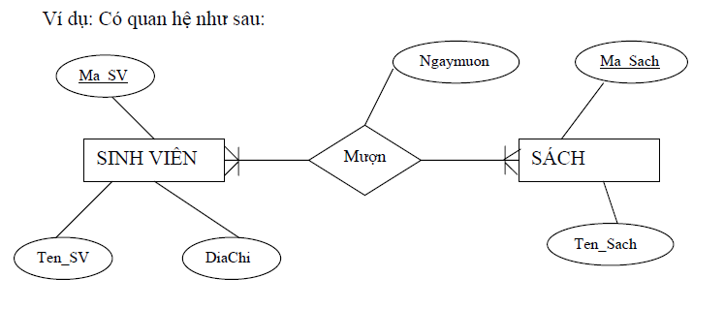
Phi Chuẩn
Hai thực thể có mối quan hệ M_N trong đó liên kết có thuộc tính riêng.

Slide 63
Phi Chuẩn
Sau khi chuẩn hóa, ta nhận được 3 quan hệ sau:
SINHVIÊN(Ma_SV, Ten_SV, DiaChi)
SÁCH(Ma_Sach, Ten_Sach)
MƯỢN(Ma_SV, Ma_Sach, Ngay_muon)
Phi chuẩn hóa ta được:
SINHVIÊN(Ma_SV, Ten_SV, DiaChi)
MƯỢN(Ma_SV, Ma_Sach, TenSach, NgayMuon)

Slide 64
Phi Chuẩn
Dữ liệu tham chiếu: Trong quan hệ 1_N nếu bảng ở bên 1 không tham gia vào một quan hệ nào khác thì ta có thể hợp nhất 2 thực thể này thành 1.
Ví dụ:
KHO (Ma_Kho, Ten_Kho, Loai_Kho)
HANG(Ma_Hang, Ten_Hang)
Phi chuẩn hóa ta được:
HANG(Ma_Hang, Ten_Hang, Ma_Kho, Ten_Kho, Loai_Kho)

Slide 65
Thiết kế file vật lý
File vật lý là một phần nhỏ của bộ nhớ thứ cấp (đĩa cứng, băng từ…) lưu các bản ghi vật lý một cách độc lập.
Mỗi bản ghi (record) đều có 1 mã nhận dạng duy nhất (unique identifier), gọi tắt là rid.
Tất cả các bản ghi được lưu trữ theo thứ tự ngẫu nhiên (random order) vào file.
File không xếp thứ tự (unordered file) được gọi là heap file. Các bản ghi sẽ đuợc lưu trữ trong các trang (page) có cùng kích cỡ.
65

Slide 66
Thiết kế file vật lý
1. Các loại file: Một hệ thống thông tin có thể cần đến 6 loại file:
File dữ liệu (Data file- master file): là file chứa dữ liệu liên quan với mô hình dữ liệu vật lý và lôgic. File này luôn tồn tại, nhưng nội dung thay đổi.
File lấy từ bảng (look up table file): Là danh sách các dữ liệu tham chiếu lấy từ một hay một số file khác theo một yêu cầu nào đó.
File giao dịch (Transaction file): là file dữ liệu tạm thời phục vụ các hoạt động hàng ngày của một tổ chức. File này thường được thiết kế để phục vụ các yêu cầu xử lý nhanh.
66

Slide 67
Thiết kế file vật lý
File làm việc (Work file): Là file tạm thời dùng để lưu kết quả trung gian, file này sẽ tự động xóa đi mỗi khi không cần thiết.
File bảo vệ (Protection file): là file được thiết kế để khắc phục những sai sót trong quá trình hệ thống hoạt động. Các file này cho hình ảnh của file dữ liệu trước và sau những hoạt động nhất định (cập nhật, sửa đổi, xử lý…) của hệ thống.
File lịch sử (History file): File này ghi lại quá trình hoạt động của hệ thống, cũng có thể là các dữ liệu cũ hiện không cần sử dụng.
67

Slide 68
Thiết kế file vật lý
Các phương pháp truy cập
Phương pháp truy cập trực tiếp: sử dụng tính toán để xác định địa chỉ chính xác của một bản ghi và truy nhập trực tiếp đến bản ghi đó.
Phương pháp gián tiếp: hỗ trợ việc tìm kiếm bản ghi thứ n xuất phát từ một vị trí hiện thời của con trỏ hay điểm bắt đầu của 1 file.
68

Slide 69
Thiết kế file vật lý
Tổ chức file
Cách tổ chức file là kỹ thuật sắp xếp các bản ghi vật lý của một file trên một thiết bị nhớ thứ cấp. Tổ chức một file cụ thể cần tính toán đến các yếu tố sau:
Lấy dữ liệu nhanh.
Thông lượng các giao dịch xử lý lớn
Sử dụng hiệu quả không gian nhớ.
Tránh được sai sót khi mất dữ liệu
Tối ưu hóa nhu cầu tổ chức file.
Đáp ứng được nhu cầu khi tăng dữ liệu
Mô hình tổ chức bộ nhớ ngoài.
Các phép toán đặc trưng trên tệp dữ liệu (Thêm, Sửa, Xóa, Tìm)
69

Slide 70
Thiết kế file vật lý
Tổ chức file tuần tự (Sequential file )
Trong tổ chức file tuần tự, các bản ghi được sắp xếp tuần tự.
Giả sử: Hiện tại tệp cơ 8 bản ghi. 1 khối chứa 3 bản ghi. Con trỏ tệp trỏ đến bản ghi đầu tiên.
70

Slide 71
Thiết kế file vật lý
Thêm bản ghi: lần theo con trỏ đến kiểm tra khối cuối cùng (khối 3) xem có đủ bộ nhớ không. Nếu không đủ thì phải cấp thêm khối mới.
Xóa bản ghi (có giá trị khóa =k):
Tìm đến bản ghi đó
Xóa :
Xóa logic: chỉ đánh dấu xóa
Xóa vật lý: Xóa hẳn bản ghi đó
Tìm kiếm bản ghi (có giá trị khóa =k): Tìm lần lượt từ trên xuống dưới cho đến khi gặp khóa k.
Sửa đổi giá trị thuộc tính:
Tìm đến thuộc tính cần sửa
Ghi đè giá trị mới lên giá trị cũ
71

Slide 72
Thiết kế file vật lý
Tổ chức file băm (Hashed File)
Khái niệm hàm băm: Mỗi bản ghi đều có 1 khóa là giá trị số (giả sử là k)
Hàm băm H(k)=b. Trong đó, b là số cụm (hàm băm sẽ tác động lên giá trị khóa và trả lại 1 số nguyên là số cụm)
Phân chia tập hợp các bản ghi của tệp dữ liệu thành các cụm (Buckets). Mỗi cụm bao gồm một hoặc nhiều khối, mỗi khối chứa một số lượng cố định các bản ghi.
Mỗi cụm ứng với một địa chỉ băm được đánh số từ 0..b-1. Ở mỗi đầu của khối đều chứa con trỏ trỏ đến khối tiếp theo trong cụm, khối cuối cùng trong cụm chứa con trỏ rỗng.
Có một bảng chỉ dẫn cụm (bucket directory): chứa k con trỏ, mỗi con trỏ chứa địa chỉ khối đầu tiên của từng cụm.
72

Slide 73
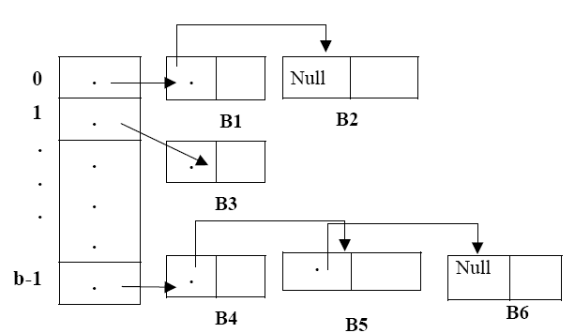
Thiết kế file vật lý
Tổ chức file băm (Hashed File)
73

Slide 74
Thiết kế file vật lý
Thêm bản ghi mới (với giá trị khóa k):
Tính H(k): Nếu H(k)=b thì bổ sung vào nhóm b (Lần theo con trỏ, thêm vào như tổ chức tuần tự).
Tìm kiếm bản ghi (với giá trị khóa k):
Tính H(k): Nếu H(k)=b thì b chính là nhóm chứa bản ghi có khóa là k. Sau đó tìm kiếm tuần tự trên nhóm đó.
Xóa bản ghi (với giá trị khóa k):
Tìm đến bản ghi có khóa k bằng cách tính H(k): Nếu H(k)= b thì tìm bản ghi đó trong nhóm b.
Xóa logic hoặc xóa vật lý.
Nếu bản ghi là duy nhất trong khối thì khi xóa bản ghi sẽ đồng thời giải phóng khối khỏi cụm chứa khối.
74

Slide 75
Thiết kế file vật lý
Sửa đổi thuộc tính:
Sửa đổi thuộc tính không phải là khóa: Ghi đè giá trị mới lên giá trị cũ.
Sửa đổi thuộc tính khóa: Xóa bản ghi cũ, thêm bản ghi mới vào.
Tính H(k’).
Nếu h(k) =h(k’) → Ghi đè lên
Nếu h(k) <> h(k’) →Xóa bản ghi cũ, thêm bản ghi mới vào.
75

Slide 76
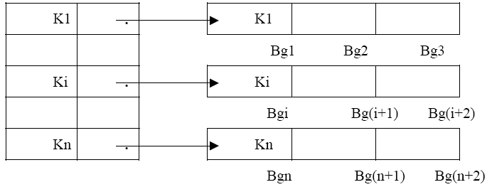
Thiết kế file vật lý
Tổ chức file chỉ số
Một kiểu tổ chức tệp dữ liệu truy nhập khóa rất thường dùng trong CSDL là tệp chỉ số.
Trong đó:
K1: Giá trị khóa của bản ghi đầu tiên của khối thứ nhất.
Tệp chỉ dẫn có 2 trường: khóa và con trỏ
Tệp chính có n khối, trong khối chứa các bản ghi.
76

Slide 77
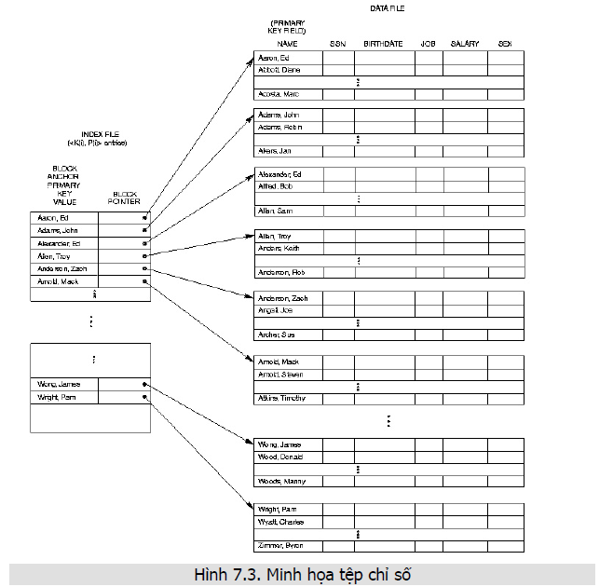
Tổ chức file chỉ số
77

Slide 78
Tổ chức file chỉ số
Thêm bản ghi (có giá trị khóa k):
Tìm vị trí khối cần thêm (H(k)=b).
Nếu khối đó còn chỗ trống thì thêm bản ghi vào theo đúng thứ tự sắp xếp và chú ý thay đổi khóa trong bảng chỉ dẫn khối nếu có sự thay đổi.
Xóa bản ghi (có giá trị khóa k):
Quá trình giống như thêm một bản ghi. Tuy nhiên, nếu khi xóa tạo ra khối rỗng, khi đó có thể xóa bỏ toàn bộ khối.
Tìm kiếm bản ghi (có giá trị khóa k): Có thể tìm kiếm tuần tự hoặc nhị phân.
78

Slide 79
Tổ chức file chỉ số
Sửa đổi thuộc tính:
Thuộc tính khóa: Xóa cũ, thêm mới.
Thuộc tính không khóa: Ghi đè lên thuộc tính cũ.
79

Slide 80
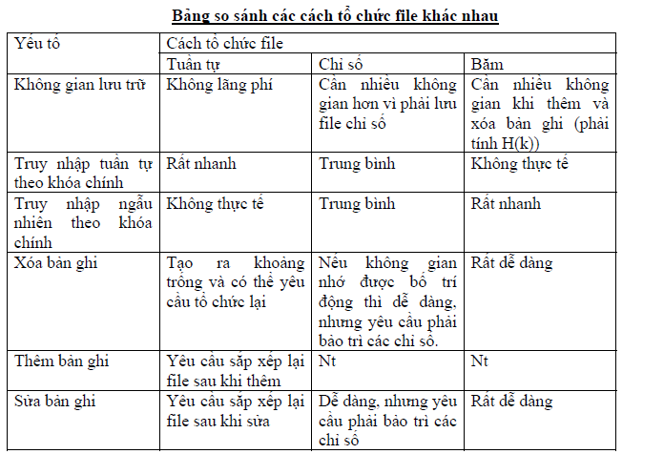
Tổ chức file chỉ số
80

Slide 81
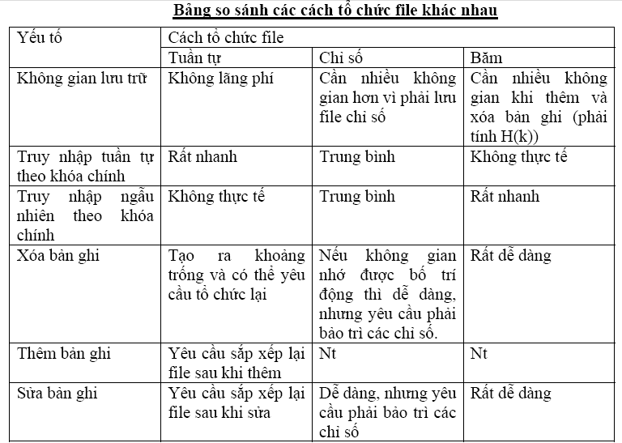
81

Slide 82
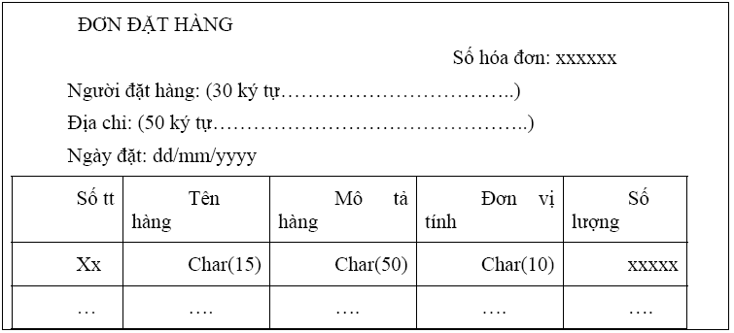
Ví dụ về thiết kế file
Xét Ví dụ sau: Có 2 chứng từ.
82

Slide 83
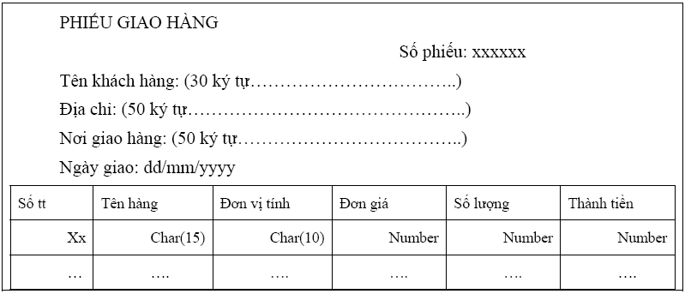
Ví dụ về thiết kế file
Xét Ví dụ sau: Có 2 chứng từ.
83

Slide 84
Ví dụ về thiết kế file
Sau quá trình thiết kế logic ta được các quan hệ sau:
KHACH(Ma_Khach, Ten_kh, DiaChi_kh)
HANG(Ma_hang, Ten_hang, Mota_hang, Donvi)
DONHANG(So_Don, Ma_Khach, NgayDon)
PHIEUGIAO(So_Phieu, Ma_Khach , Noi_Giao, Ngay_Giao)
DONGDON(So_Don, Ma_Hang, So_luongD)
DONGPHIEUGIAO(So_Phieu, MaHang, So_luonggi, DonGia)
Khi tiến hành thiết kế vật lý, ta được các file sau:
84

Slide 85
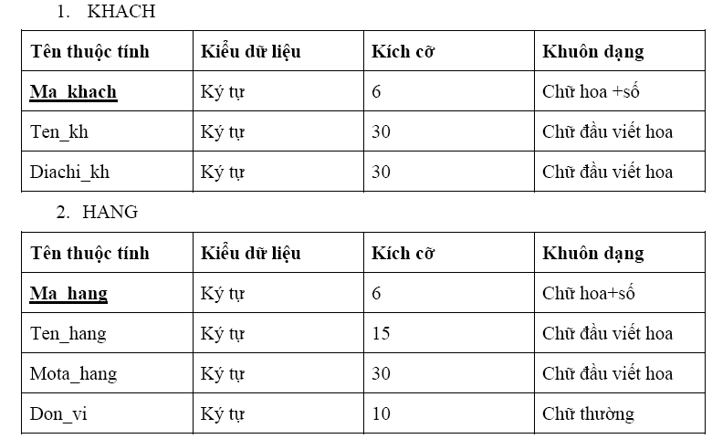
Ví dụ về thiết kế file
85

Slide 86
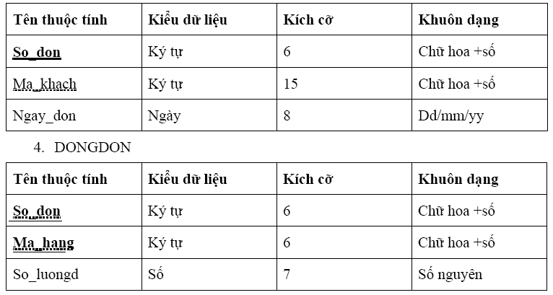
Ví dụ về thiết kế file
3. DONHANG
86

Slide 87
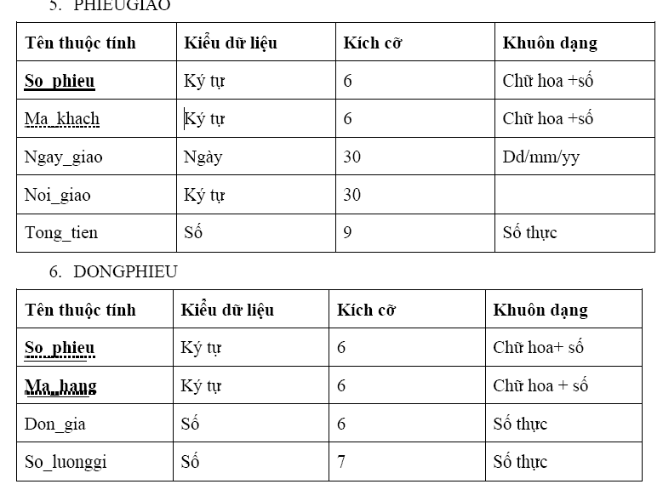
Ví dụ về thiết kế file
3. DONHANG
87

Slide 88
Khối lượng dữ liệu & tần suất sử dụng (Data volume and usage frequency)
Đánh giá khối lượng dữ liệu và tần số sử dụng dữ liệu là bước cuối của quá trình thiết kế CSDL luận lý hay là bước đầu tiên của quá trình thiết kế vật lý CSDL
Để thống kê, thêm các ghi chú (natation) vào sơ đồ ERR biểu diễn các quan hệ đã chuẩn hóa cuối cùng

Slide 89
Khối lượng dữ liệu & tần suất sử dụng (Data volume and usage frequency)
200
Khối lượng
PART
1000
SUPPLIER
50
70
40%
O
70%
60
140
(50)
QUOTATION
2500
MANUFACTURED
PART
400
PURCHASED
PART
700
40
40
80
Tần suất truy đạt

Slide 90
Khối lượng dữ liệu & tần suất sử dụng (Data volume and usage frequency)
Việc thống kê khối lượng và tần suất được thực hiện trong giai đoạn phân tích hệ thống bởi phân tích viên hệ thống (system analyst)
Việc thống kê không đòi hỏi chính xác tuỵệt đối mà chỉ dùng làm cơ sở cho bước thiết kế tiếp theo.

